Slide 1
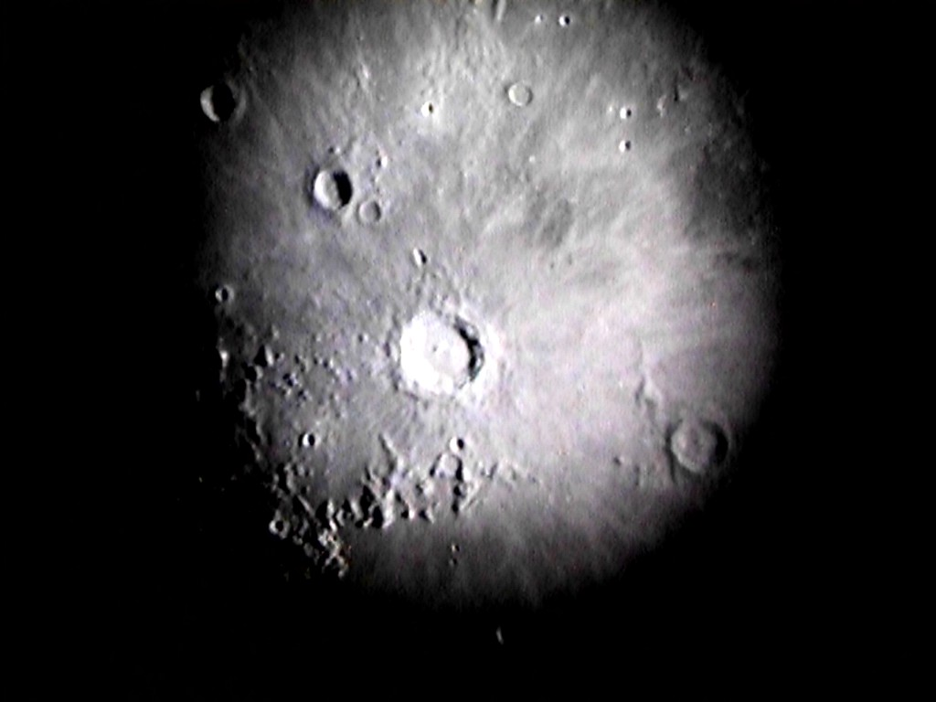
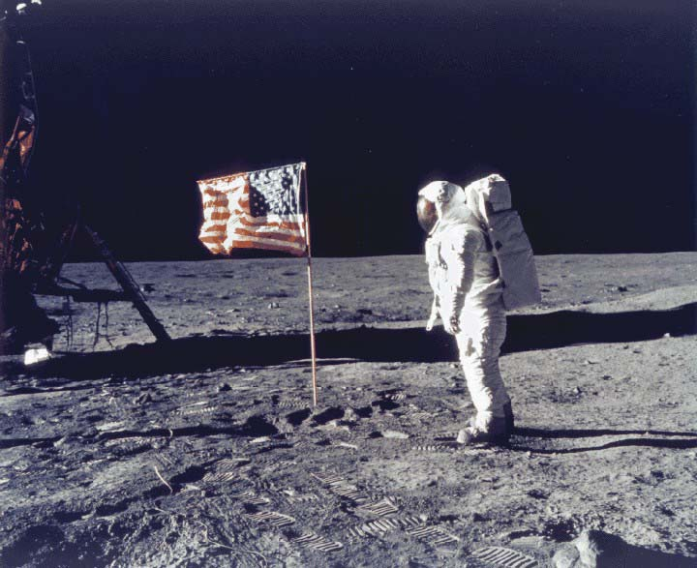
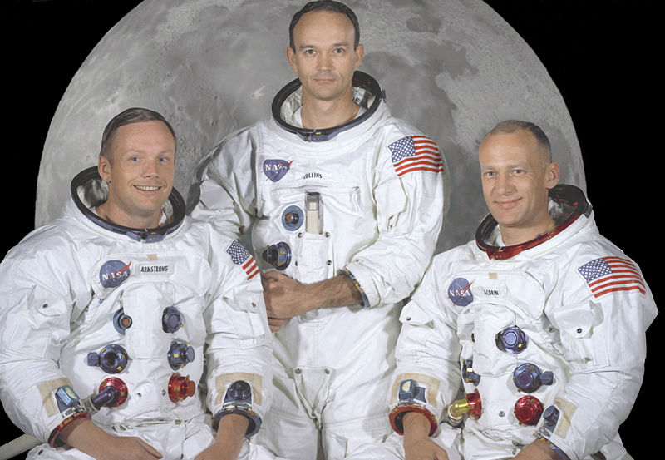
Die Erste Landung auf dem Mond!
v.l.n.r.
Neil Armstrong,
Michael Collins,
Edwin Aldrin

Slide 2
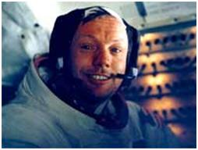
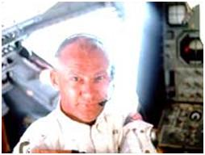
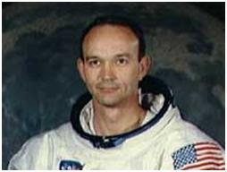
Die Besatzung
Neil Armstrong, der Kommandant von Apollo 11, nach seinem historischen Besuch auf dem Mond im Eagle.
Edwin E. Aldrin (Spitzname „Buzz“), Pilot des Eagle, bereitet sich auf die Landung vor.
Michael Collins, 'der dritte Mann' von Apollo 11 und Pilot der Kommandokapsel.

Slide 3
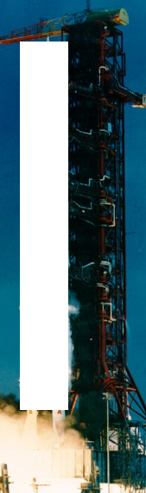


Apollo 11 startete am 16. Juli 1969 um 13:32:00
Apollo11 erreichte nach 12 Minuten die Erdumlaufbahn.
160 Sekunden nach dem Start hat die Rakete eine Höhe von 56km und eine Geschwindigkeit von 10.000 km/h erreicht.
Nun sind die 2.000 Tonnen Treibstoff der ersten Stufe aufgebraucht.

Slide 4
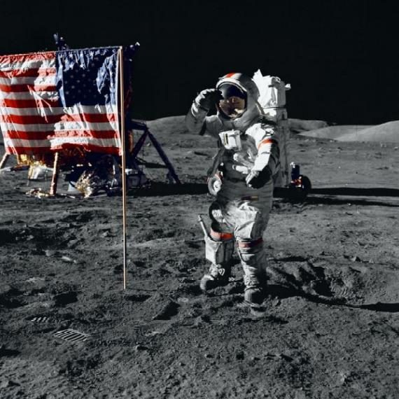
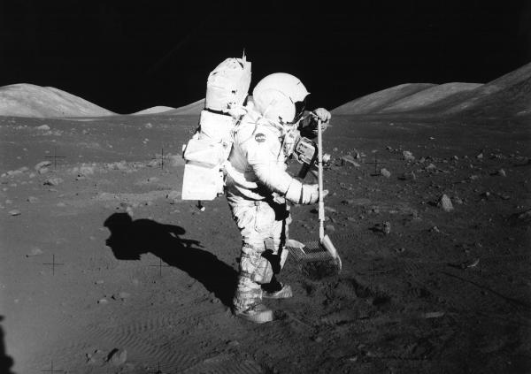
Die Landung auf dem Mond
Neil Armstrong betrat als erster Mensch den Mond. Am 20.Juli.1969
Die Landung um 15:17:40 Uhr

